Slide 1
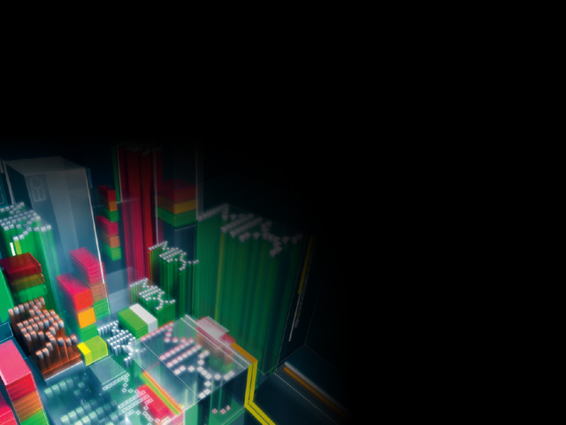
LA MEZCLA DE AUDIO
DESCRIPCIÓN
ELEMENTOS Y
APLICACIONES
Por:
Daniela Cotrina
Martha Trejo

Slide 2
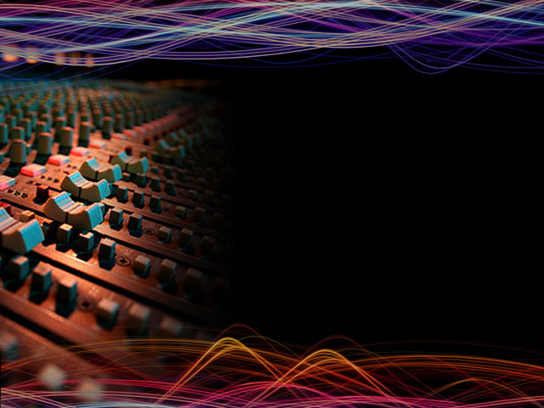
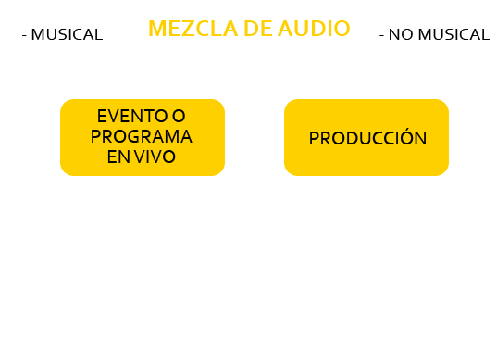
INTRODUCCIÓN

Slide 3
INTRODUCCIÓN
La “democratización”
de la tecnología de producción de audio
Aspectos técnicos
Criterio Auditivo

Slide 4
EVOLUCIÓN
FORMA PRIMITIVA:
- Piezas Orquestales
INICIO DE LOS 50’s:
- Proceso de grabación MONO
- 4 micrófonos
1955: Selsync

Slide 5
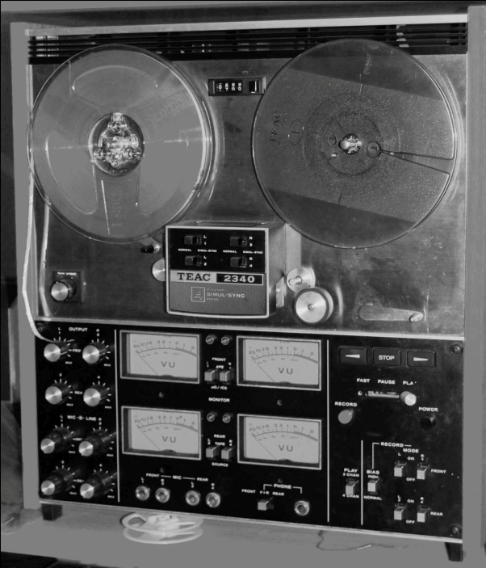
EVOLUCIÓN
1970: Multipistas
- De 8 16 24
Nacimiento de la mezcla
Ecualizadores, compresores y emuladores de reverberación.
Grabadora Multipista
TEAC 2340

Slide 6
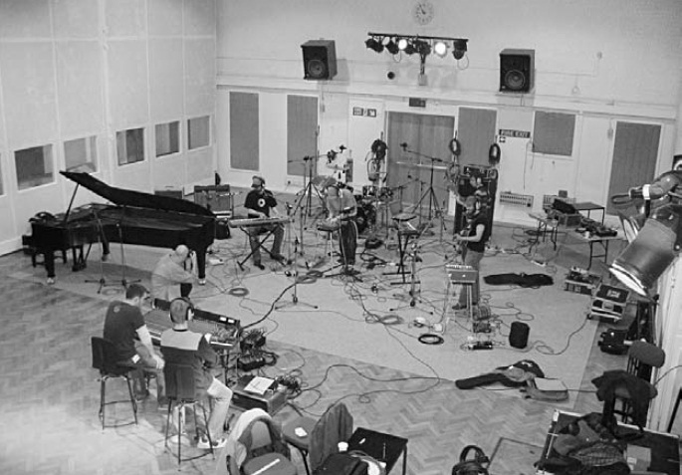
EVOLUCIÓN
70’s & 80’s:
- Grandes estudios y costosos procesos de grabación.

Slide 7
EVOLUCIÓN
90’s
Revolución informática
Tecnología MIDI (Musical Instrument Digital Interface)
Atari 520ST

Slide 8
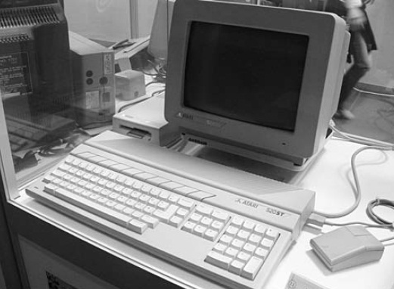
EVOLUCIÓN
Atari 520ST

Slide 9
EVOLUCIÓN
Realtime audio plugins de Pro Tools III.
Steinberg Cubase VST (Virtual Studio Technology), pioneros de audio plugins.
Calidad y cantidad de dispositivos de mezcla no competían con un estudio profesional.
Tecnología DAW
(Digital Audio Workstation).

Slide 10
EVOLUCIÓN
ACTUALIDAD
Calidad y cantidad de plugins de audio mejora a diario.
Es posible armar una computadora con tarjeta de sonido de 8 canales, dos micrófonos dinámicos, parlantes y controladora MIDI externa.

Slide 11
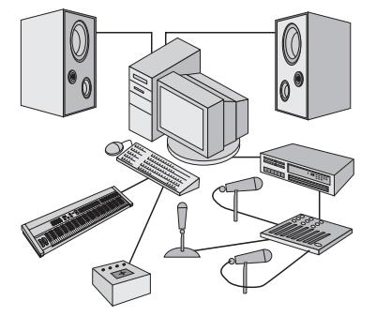
EVOLUCIÓN
Estudio aficionado de audio

Slide 12
DEFINICIÓN
Es uno de los procesos más delicados y creativos de una producción de audio. El objetivo es conseguir un reparto equilibrado de las frecuencias, volúmenes y planos de cada elemento de tal forma que lo que se escuche sea agradable y apropiado a lo que se intenta transmitir.
LA MEZCLA

Slide 13
COORDENADAS DE LA MEZCLA
Entender la dirección de la canción.
Ir desarrollando la canción y construirla desde la base, poco a poco.
Encontrar el elemento más importante y enfatizarlo.

Slide 14

DIMENSIONES DE LA MEZCLA
Altura
Profundidad
(Frecuencias)
(Efectos)
Anchura
(Panorama)

Slide 15
OBJETIVOS DE LA MEZCLA
Crear una realidad física, no una combinación de sonidos.
Mejorar o suavizar el audio.
Dar un carácter sonoro a cada pista.
Mezclar o fundir sonidos.
Balancear los niveles.

Slide 16
OBJETIVOS DE LA MEZCLA
Generar un espacio y perspectiva sonora.
Asignar una posición o movimiento en el espacio.
Sincronizar todos los elementos.
Reducir el número de elementos al formato final deseado.

Slide 17
ELEMENTOS DE LA MEZCLA
El equilibrio
El balance o panorama
El rango de frecuencias o la ecualización
La dimensión o efectos
La dinámica
El toque personal

Slide 18
ELEMENTO PRIMERO
EL EQUILIBRIO
El equilibrio se refiere a la correcta relación de nivel entre los elementos de la mezcla de audio.

Slide 19
EL ARREGLO
Un arreglo es la modificación efectuada sobre una pieza musical para embellecer su línea melódica.

Slide 20
ELEMENTOS DEL ARREGLO
FUNDACIÓN U ORIGEN
(FOUNDATION)
Son los cimientos de la canción. Normalmente incluye el bajo y la batería, pero también puede contar con una guitarra rítmica y/o teclados tocando el mismo patrón que la base rítmica.

Slide 21
ELEMENTOS DEL ARREGLO
2. FONDO O COLCHÓN (PAD)
Es una nota larga o un acorde sostenido. Antes de que existieran los sintetizadores, un órgano Hammond o el piano Fender Rhodesson eran los que hacían este trabajo. En la actualidad, además de los sintetizadores se puede utilizar los instrumentos de cuerda para crear el fondo.

Slide 22
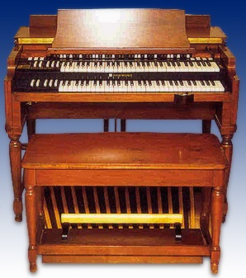
ELEMENTOS DEL ARREGLO
Órgano Hammond

Slide 23
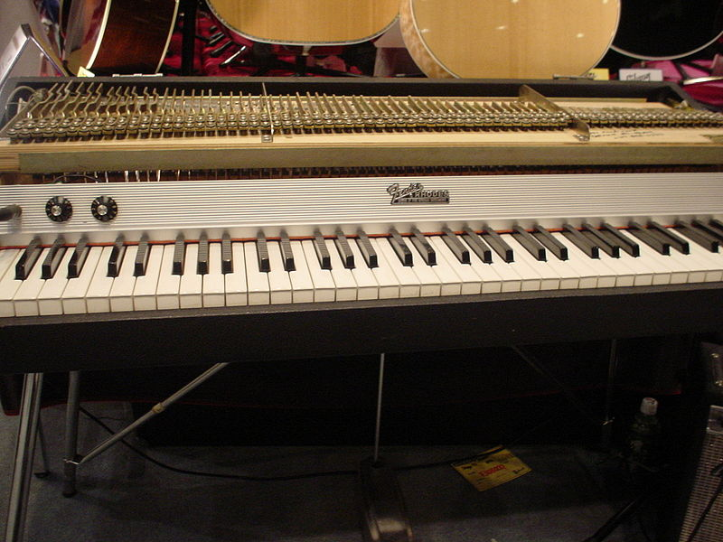
ELEMENTOS DEL ARREGLO
Piano Fender Rhodes

Slide 24
ELEMENTOS DEL ARREGLO
3. RITMO O RÍTMICOS
(RHYTHM)
Lo crea cualquier instrumento que va acompañando a la base rítmica. Se puede usar cualquier instrumento de percusión como pandereta, congas, etc.; o una guitarra tocada a contra ritmo. Este elemento otorga movimiento y entusiasmo a la pista.

Slide 25
ELEMENTOS DEL ARREGLO
4. EL ELEMENTO SOLISTA O PRINCIPAL (LEAD)
La voz principal, un instrumento solista o un solo.

Slide 26
ELEMENTOS DEL ARREGLO
5. EL RELLENO (FILLS)
Es una especie de respuesta a la acción del elemento solista o principal, normalmente va en el espacio que deja el solista. Incluso a veces tiene una “conversación” musical con el solista.

Slide 27
REGLAS PARA UN BUEN ARREGLO
Limitar el número de elementos.
Todo instrumento debe sonar en su rango de frecuencia.

Slide 28
LUCHA DE INSTRUMENTOS
Cambiar el arreglo y volver a grabar el instrumento que no funciona.
Mutear el instrumento que está en conflicto para que uno suene a la vez.
Atenuar el nivel del instrumento que está en conflicto.
Ajustar la ecualización del instrumento para que adquiera otro rango de frecuencia.
Ubicar el instrumento hacia otro sitio en la panorámica. Por ejemplo del centro a “L” o “R”.

Slide 29
POR DÓNDE EMPEZAR A MEZCLAR
Cada ingeniero tiene su técnica, pero normalmente hay formas comunes de trabajo. Lo normal suele ser empezar con el bajo o la batería para luego crear la mezcla alrededor de estos instrumentos.
Cada pista tiene su particularidad y habrá ocasiones que será necesario romper los esquemas habituales y cambiar el método de trabajo.

Slide 30
ELEMENTO SEGUNDO
EL BALANCE O PANORAMA
El balance o panorama consiste en colocar cada elemento de la mezcla en su correcto lugar en el espacio sonoro.

Slide 31
SONIDO ESTÉREO
Se inventó en 1931 por Alan Blumlien.
Consta de dos canales, el izquierdo y el derecho.
Permite crear emoción al añadir movimiento al elemento sonoro y aportar claridad a un instrumento.
Puede crear “el centro fantasma”.

Slide 32

SONIDO ESTÉREO
Símbolo del Sistema de Sonido Estéreo

Slide 33
GENERALIDADES
El fin principal del balance o panorama en la música moderna es crear un campo sonoro atractivo y permitir que el elemento sonoro principal consiga relevancia.
También puede influir sobre el volumen.
Efecto dramático.
Principios de contraste.

Slide 34

ÁREAS DEL PANEO
Izquierda
Derecha
Centro
Los elementos más importantes se balancean al centro.

Slide 35
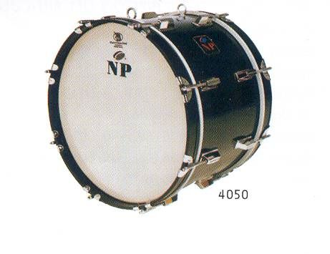
ÁREAS DEL PANEO
Generalmente se panea en el centro exacto.
BOMBO

Slide 36
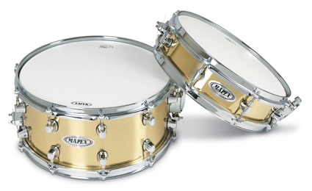
ÁREAS DEL PANEO
Se panean ligeramente hacia la derecha o hacia la izquierda.
REDOBLANTES

Slide 37
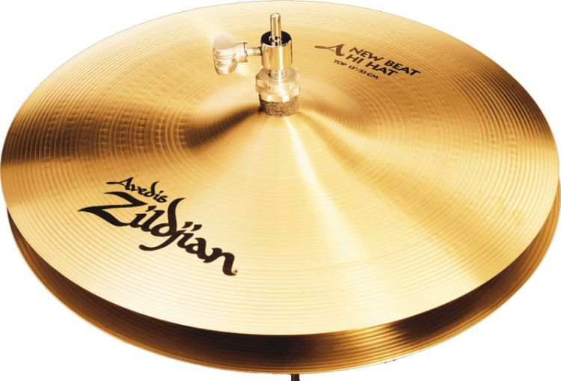
ÁREAS DEL PANEO
Se panea invariablemente hacia medio camino, entre el centro y uno de los dos extremos.
HI-HAT

Slide 38
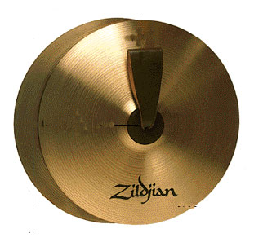
ÁREAS DEL PANEO
Se graban en estéreo sobre canales separados. Se panean totalmente a la derecha o la izquierda.
PLATILLOS

Slide 39
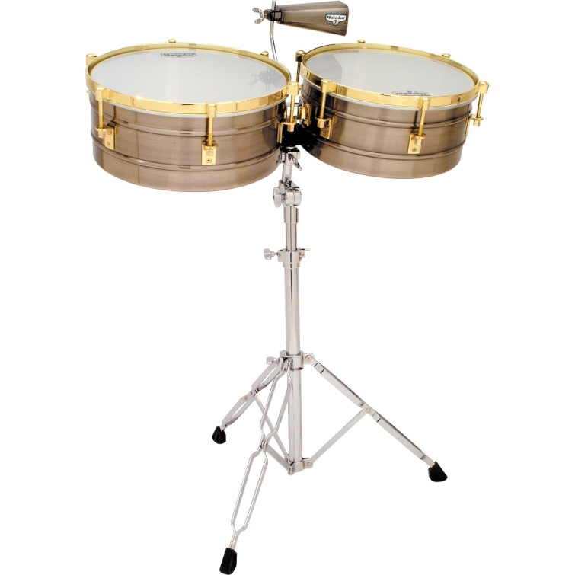
ÁREAS DEL PANEO
Se panea el primero a la izquierda, el segundo en el centro y el tercero a la derecha.
TIMBALES / TOMS

Slide 40
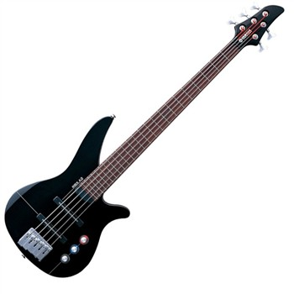
ÁREAS DEL PANEO
Se panea generalmente en el centro junto al bombo.
BAJO

Slide 41
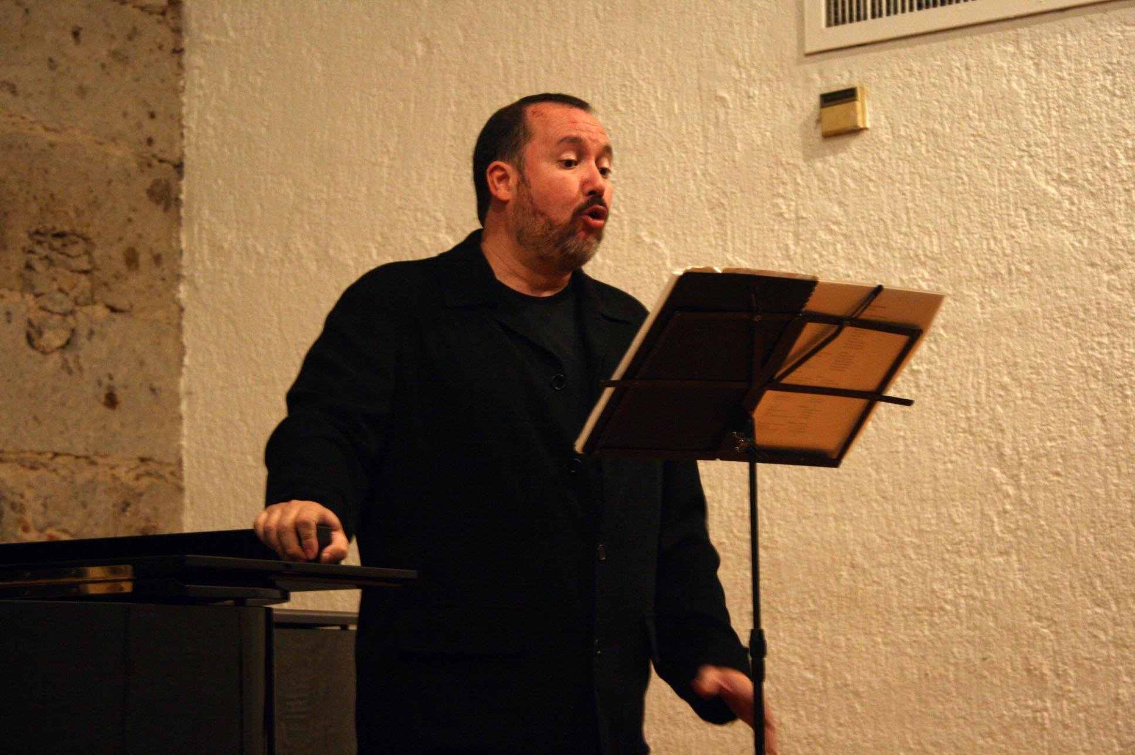
ÁREAS DEL PANEO
Siempre se ubica en pleno centro.
VOZ PRINCIPAL

Slide 42

ÁREAS DEL PANEO
Se graba los coros en estéreo. Puede ir paneado a la derecha y a la izquierda.
COROS

Slide 43
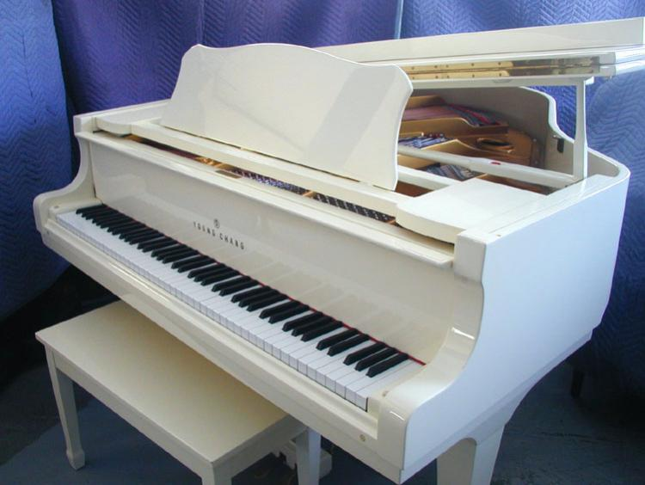
ÁREAS DEL PANEO
Se graba en estéreo, con las notas graves paneadas totalmente hacia la izquierda y las agudas totalmente a la derecha.
PIANO

Slide 44
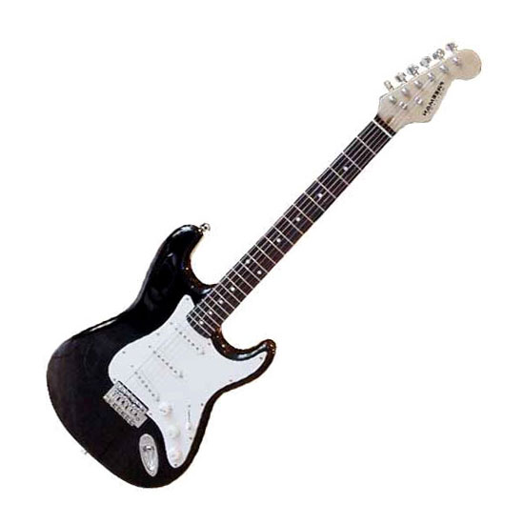
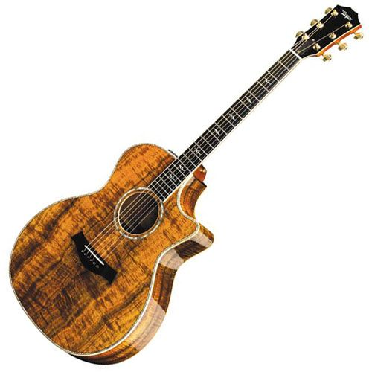
ÁREAS DEL PANEO
Se graban en estéreo y se panean a las 11 ó a las 2 en punto.
GUITARRAS

Slide 45
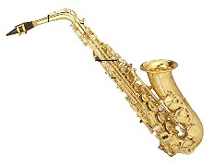
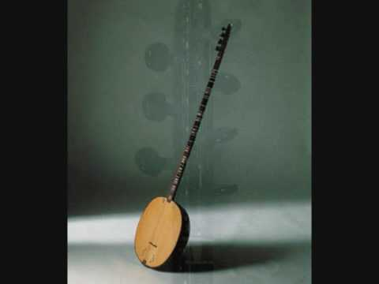
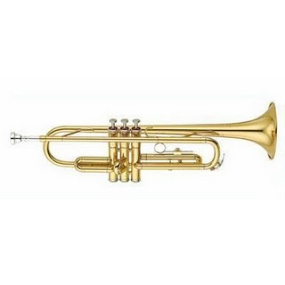
ÁREAS DEL PANEO
Estos elementos se graban en mono. Se panean en espacios no ocupados.
METALES Y CUERDAS

Slide 46
SONIDO MULTICANAL
Se denomina sistema de sonido multicanal al diseño de la pista de audio que tiene tres o más canales (típicamente canal derecho e izquierdo y otro para los sub-graves, más otros canales especializados).

Slide 47
SONIDO MULTICANAL
También al equipo en sí (con tres o más altavoces) capaz de reproducir dicha pista. Para lograr esta división y reorientación no tradicional de señales, es necesario un filtro especial llamado Crossover.

Slide 48
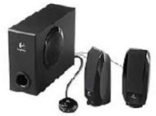
SONIDO MULTICANAL
Consta de 3 altavoces: canal izquierdo y derecho, y otro para sub-graves (subwoofer).
.
SISTEMA 2.1

Slide 49
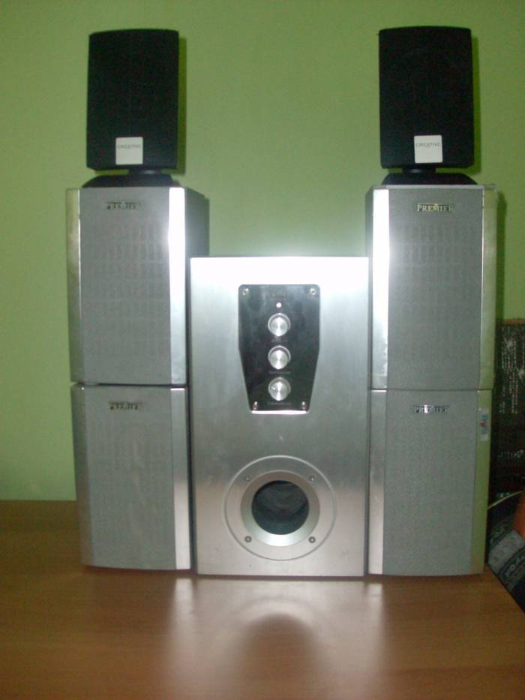
SONIDO MULTICANAL
Consta de 5 altavoces: canales frontales izquierdo y derecho, dos traseros, izquierdo y derecho, y otro para sub-graves (subwoofer).
.
SISTEMA 4.1

Slide 50
SONIDO MULTICANAL
Consta de 6 altavoces. 5 de ellos se distribuyen: central (emite sonidos medios o de voz), delantero izquierdo y derecho (emite sonidos de todo tipo, a excepción de los bajos), trasero izquierdo y derecho (emiten sonidos de ambientación). Y el último, ".1", hace referencia al canal de subwoofer.
SISTEMA 5.1

Slide 51
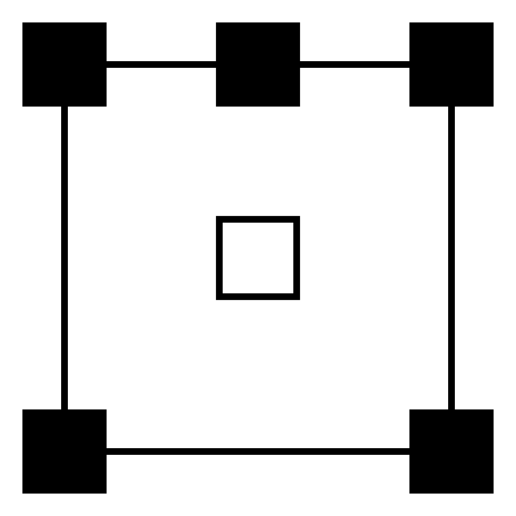
SONIDO MULTICANAL
Símbolo del Sistema de Sonido 5.1

Slide 52
SONIDO MULTICANAL
SISTEMA 6.1
Se añade un altavoz central en la parte posterior con respecto al 5.1.
SISTEMA 7.1
Coloca dos altavoces más en la parte lateral con respecto al 5.1.

Slide 53
ELEMENTO TERCERO
LA ECUALIZACIÓN
La ecualización es la representación adecuada de todo el rango de frecuencias y su manipulación.

Slide 54
GENERALIDADES
Es quizás la herramienta más importante de la mezcla.
Le da al sonido más fuerza y consigue que suene más brillante y claro.
Puede darle más carácter a un instrumento o restarle protagonismo.

Slide 55
TERMINOLOGÍA DE LA EQ
Se refiere al método por el que se eliminan todas las frecuencias que hay por debajo o por encima de cierto punto, e implica de forma habitual la utilización de filtros paso-bajo o paso-alto.
ROLL OFF

Slide 56
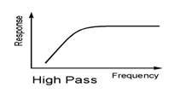
TERMINOLOGÍA DE LA EQ
Pasan todas las frecuencias desde un punto marcado hacia la derecha. Básicamente, suelen pasar las frecuencias más agudas.
HIGH PASS

Slide 57
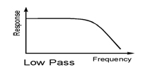
TERMINOLOGÍA DE LA EQ
Pasan todas las frecuencias desde un punto marcado hacia la izquierda. Sirve para cortar las frecuencias agudas.
LOW PASS

Slide 58
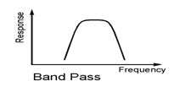
TERMINOLOGÍA DE LA EQ
Sólo permanece la banda de frecuencia seleccionada. El resto de bandas se eliminan.
BAND PASS

Slide 59
TERMINOLOGÍA DE LA EQ
Sólo permanece la banda de frecuencia seleccionada. El resto de bandas se eliminan.
BAND PASS

Slide 60
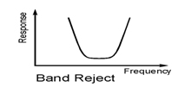
TERMINOLOGÍA DE LA EQ
En este caso, se corta la banda de frecuencia seleccionada.
BAND REJECT

Slide 61
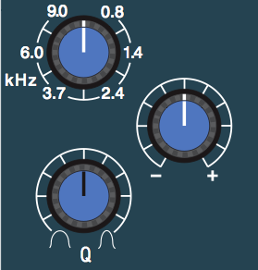
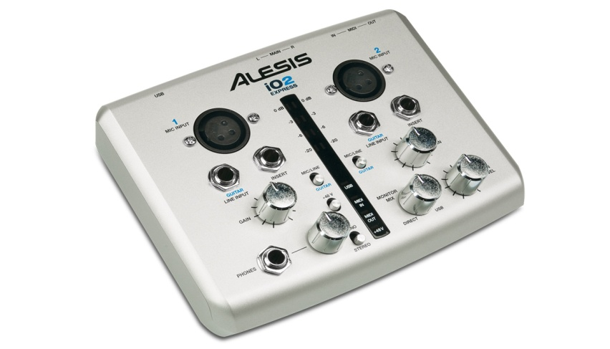
TERMINOLOGÍA DE LA EQ
Un ecualizador con controladores de frecuencia, ganancia y Q para todas las bandas.
EQ PARAMÉTRICO

Slide 62
TERMINOLOGÍA DE LA EQ
Sección del ecualizador de la consola Neve 88 RS
Un ecualizador con controladores de frecuencia, ganancia y Q para todas las bandas.
EQ PARAMÉTRICO

Slide 63
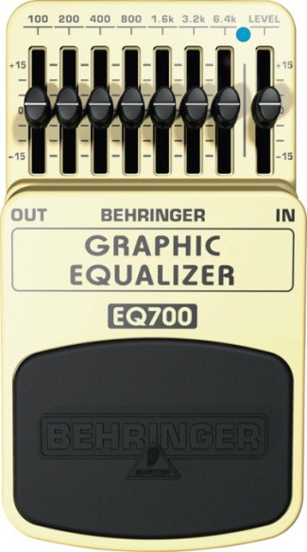
TERMINOLOGÍA DE LA EQ
Este ecualizador recibe su nombre de la inteligente disposición de sus potenciómetros deslizantes (faders), colocados de tal manera que permiten visualizar la compensación realizada.
EQ GRÁFICO

Slide 64
OBJETIVOS DE LA ECUALIZACIÓN
Conseguir que un instrumento suene de forma más clara y definida.
Conseguir que un instrumento o la mezcla en general suene espectacular.
Conseguir que todos los elementos se acoplen perfectamente en la mezcla de forma que se establezcan en su propio rango de frecuencia.

Slide 65
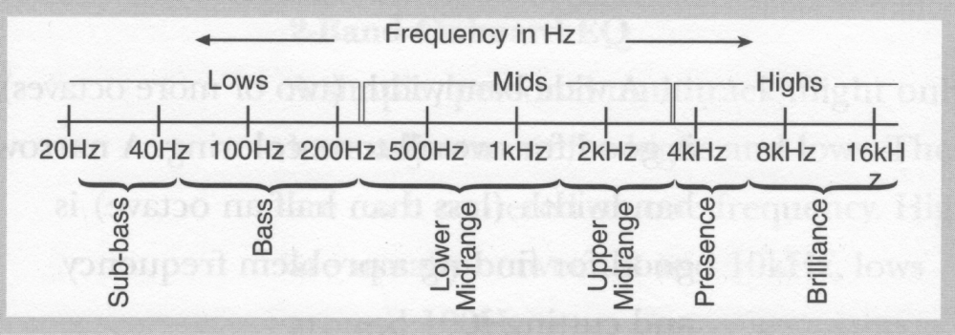
FRECUENCIAS BÁSICAS
Es importante conocer el espectro de banda de audio y sus efectos en el oyente. Se divide en seis rangos, cada uno tiene un enorme impacto en el sonido final.

Slide 66
FRECUENCIAS BÁSICAS
Son frecuencias que van desde 16 Hz. hasta 60 Hz. Son los que proporcionan la sensación de potencia. El abuso en el uso de sub-graves hace que la mezcla suene opaca o turbia.
SUB-GRAVES

Slide 67
FRECUENCIAS BÁSICAS
Están entre 60 Hz. y 250 Hz. Contienen las frecuencias fundamentales de la base rítmica y su abuso hace que la mezcla retumbe demasiado.
.
GRAVES

Slide 68
FRECUENCIAS BÁSICAS
Entre 250 Hz. y 2.000 Hz. Contienen los armónicos graves de la mayoría de los instrumentos. Según la frecuencia amplificada, se consigue un indeseado sonido de lata, de corneta o de teléfono.
.
MEDIOS GRAVES

Slide 69
FRECUENCIAS BÁSICAS
De 2.000 Hz. a 4.000 Hz. Contiene los sonidos “m”, “b” y “v” de la voz. Su abuso causa fatiga auditiva.
MEDIOS AGUDOS

Slide 70
FRECUENCIAS BÁSICAS
De 4.000 Hz. a 6.000 Hz. Son las frecuencias responsables de la claridad y definición de la voz y los instrumentos. Al proveer de ganancia a estas frecuencias se logra un sonido más cercano.
PRESENCIA

Slide 71
FRECUENCIAS BÁSICAS
De 6.000 Hz. a 16.000 Hz. Se controla el brillo y la claridad de los sonidos. Su abuso produce un sonido demasiado sibilante.
BRILLO

Slide 72
MÉTODOS PARA ECUALIZAR
Escuchar atentamente el sonido.
El nivel de audio debe ser confortable.
Conocer y confiar en los altavoces y en la sala donde se trabaja.

Slide 73
MÉTODOS PARA ECUALIZAR
Conseguir que un instrumento suene de forma más clara y definida
Buscar las frecuencias que dan claridad a cada instrumento y amplificarlas pero sin abusar, entre 8 y 10 db. será suficiente. Empezar suavemente e ir escuchando lo que se consigue individualmente y dentro de toda la mezcla. Usar una “Q” estrecha al atenuar y una “Q” ancha al amplificar frecuencias.

Slide 74
MÉTODOS PARA ECUALIZAR
2. Conseguir que un instrumento o la mezcla en general suene espectacular.
Se consigue al amplificar frecuencias entre 40 Hz. y 250 Hz. Pero hay que tener en consideración que el abuso hace que la mezcla suene muy opaca.

Slide 75
MÉTODOS PARA ECUALIZAR
3. Conseguir que todos los elementos se acoplen perfectamente en su propio rango de frecuencia.
El proceso es empezar con la base rítmica e intentar que se distinga perfectamente el bajo del bombo. Para ello, no hay que amplificar la misma frecuencia en ambos instrumentos. Añadir el elemento principal, y los restantes ecualizándolos individualmente con atención al resultado final.

Slide 76
REGLAS DE ORO PARA ECUALIZAR
Si el sonido es opaco o turbio atenuar alrededor de 250 Hz.
Si el sonido es demasiado “enlatado” o tipo “bocina” atenuar a 500 Hz.
Atenuar si se intenta que el sonido suene algo mejor.
Amplificar si se intenta que el sonido sea diferente.
No se debe amplificar algo que no está en primer plano.

Slide 77
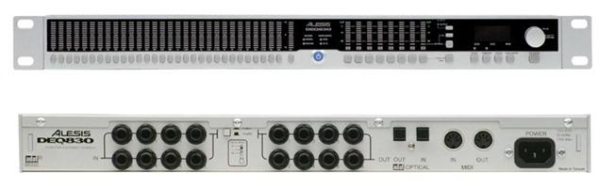
HERRAMIENTAS
Ecualizador DEQ830 (Alesis)
HARDWARE

Slide 78
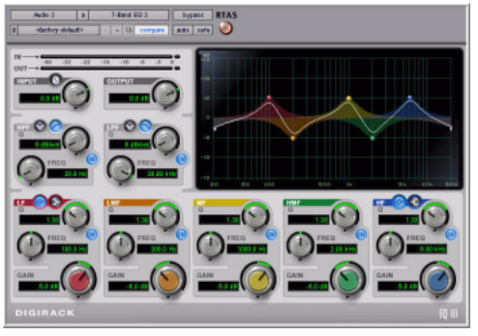
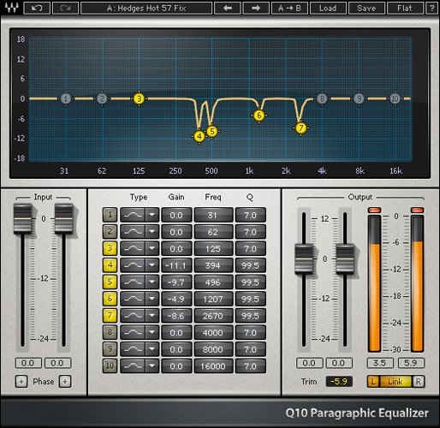
HERRAMIENTAS
Plug-in EQ III
Ecualizador Paragráfico Q10 (Waves)
SOFTWARE

Slide 79
ELEMENTO CUARTO
DIMENSIÓN O EFECTOS
La dimensión es la recreación de un ambiente acústico determinado.

Slide 80
EFECTOS REALES
Son aquellos sonidos que se extraen directamente del medio real, mediante la grabación. Por ejemplo: el canto de los pájaros, el ruido del tráfico, etcétera.
Estos efectos son muy conocidos y utilizados en la producción de radio, televisión y cine. Sirven para recrear objetos o ambientes, lo más fiel posible a los reales.

Slide 81
EFECTOS GENERADOS
Efectos de sonido creados por el hombre. Ej.:
El fuego papel celofán arrugado
Efectos que proporcionan el sonido característico de un determinado estilo musical.

Slide 82
EFECTOS GENERADOS
Sirve para simular que lo que se oye está en un ambiente o localidad determinada.
Se utiliza para darle presencia al sonido de un instrumento musical.
REVERB (REVERBERACIÓN)

Slide 83
EFECTOS GENERADOS
Algoritmo de la reverberación
Control Size (Control de tamaño)
Decay (Decaimiento)
Damp (Amortiguación)
Dry / Wet (Seco / Húmedo)
PARÁMETROS (Reverb)

Slide 84
EFECTOS GENERADOS
No confundir con el efecto Echo (Eco).
El Delay proporciona más cuerpo a la señal, a diferencia del Echo, que no lo hace.
El Echo tiene mayor tiempo de retraso que el Delay.
DELAY (RETARDO)

Slide 85
EFECTOS GENERADOS
Feedback (Retroalimentación)
Pan (Paneo)
Dry / Wet (Seco / Húmedo)
PARÁMETROS (Delay)

Slide 86
EFECTOS GENERADOS
Simula un coro.
Da mayor profundidad a la señal tratada.
Divide la señal en tres partes que se colocan en el centro, izquierda y derecha del panorama estéreo.
El oscilador de baja frecuencia (LFO) permite que las variaciones de tono sean mínimas.
CHORUS

Slide 87
EFECTOS GENERADOS
Es un efecto típico de las guitarras eléctricas.
Resulta de la combinación del uso del efecto de retardo y el LFO.
FLANGER

Slide 88
EFECTOS GENERADOS
Aumenta la intensidad abruptamente a una pequeña porción del espectro de frecuencias de la señal.
Se utiliza poco, principalmente en música electrónica. Es apreciado por los guitarristas.
PHASER

Slide 89
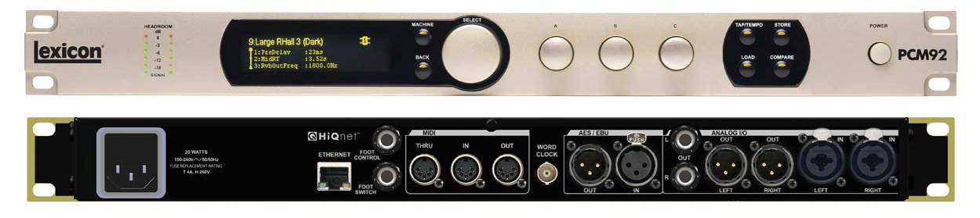
HERRAMIENTAS
Procesador de efectos PCM2 (Lexicon)
HARDWARE

Slide 90
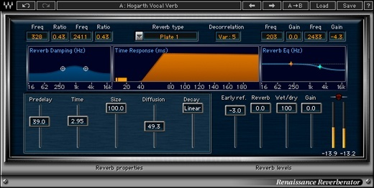
HERRAMIENTAS
Renaissance Reverberator (WAVES)
SOFTWARE

Slide 91
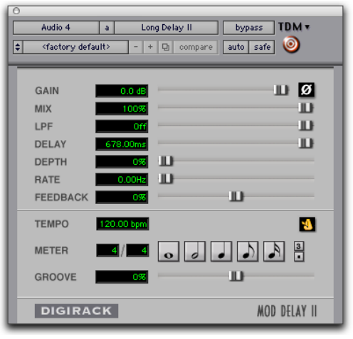
HERRAMIENTAS
Plug-in Mod Delay II (para Pro Tools)
SOFTWARE

Slide 92
ELEMENTO QUINTO
DINÁMICA
La dinámica se refiere a las graduaciones de la intensidad de sonido.

Slide 93
CONTROLADORES DINÁMICOS
Pueden ser compresores, limitadores y puertas de ruido.
En la música moderna actual, el control de la dinámica es fundamental.
Ningún elemento puede afectar a la mezcla tanto y de distintas maneras como la dinámica.

Slide 94
CONTROLADORES DINÁMICOS
Sube las partes que suenan más bajo y bajar las que suenan más alto.
Reduce el margen dinámico de una señal de audio.
Una compresión excesiva puede realzar el ruido de una pista o potencialmente causar una pérdida en el margen dinámico.
Puede crear potentes pistas de ritmo.
COMPRESIÓN

Slide 95
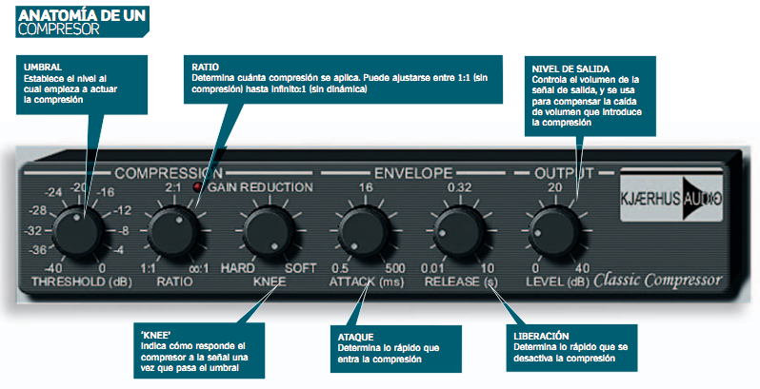
CONTROLADORES DINÁMICOS

Slide 96
CONTROLADORES DINÁMICOS
Umbral (Threshold)
Relación de compresión (Ratio)
Codo: Duro o suave (Knee)
Ataque (Attack)
Tiempo de liberación (Release)
Nivel de salida
PARÁMETROS (Compresión)

Slide 97
LA COMPRESIÓN
En el bajo. Atenúa las notas más fuertes.
En la voz solista. Iguala los niveles.
En el bombo o la caja de una batería. Iguala la intensidad de los golpes al instrumento.
CONTROLA LA DINÁMICA

Slide 98
LA COMPRESIÓN
Una pista comprimida con un buen dispositivo y con los parámetros correctos puede parecer más cercana y tener mayor agresividad.
Se puede colocar el compresor antes o después de la ecualización.
COMO EFECTO

Slide 99
LA COMPRESIÓN
Depende del tipo de música.
Puede usarse para controlar la dinámica.
Puede usarse como efecto aplicado al instrumento.
EN CADA ELEMENTO

Slide 100
LA COMPRESIÓN
Solamente con aplicar 2 ó 3 dB de compresión puede ser suficiente para añadir una intangible calidad sonora.
No hay que olvidar que se aplican pequeña dosis de compresión en el posterior proceso de masterización y difusión.
EN LA MEZCLA FINAL

Slide 101
LOS LIMITADORES
Hacen la mitad del trabajo de un compresor tradicional.
Controla la dinámica.
Limitan la amplitud de la señal de entrada.
Cualquier señal que supere el umbral será reducida un nivel predeterminado.
Se usan para prevenir la saturación de algún canal o grabador.

Slide 102
PUERTAS DE RUIDO O EXPANSORES
Al igual que los compresores trabajan sobre la dinámica de las señales, pero en sentido contrario.
Mantienen cerrada la pista de audio hasta que detectan que llegan sonidos a partir de un umbral determinado y la abren.
Solucionan problemas en pistas como : soplo, ruidos, interferencias eléctricas, etc.

Slide 103
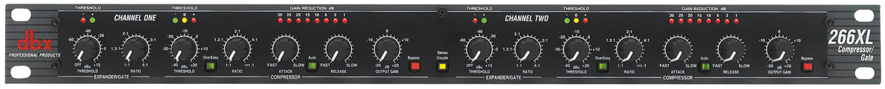
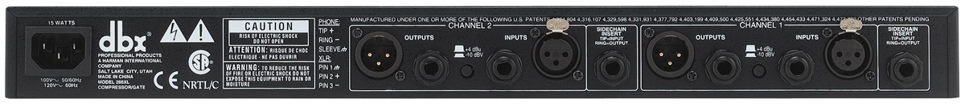
HERRAMIENTAS
Procesador de dinámica 266XL (dbx)
HARDWARE

Slide 104
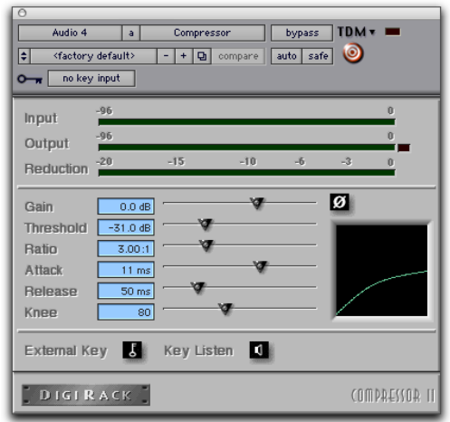
HERRAMIENTAS
Plug-in Compressor II (para Pro Tools)
SOFTWARE

Slide 105
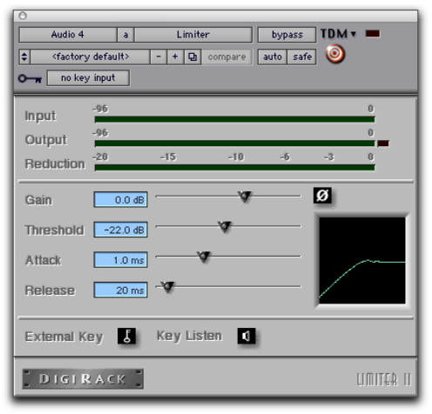
HERRAMIENTAS
Plug-in Limiter II (para Pro Tools)
SOFTWARE

Slide 106
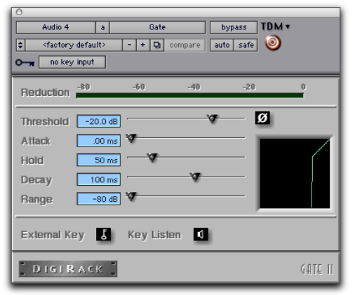
HERRAMIENTAS
Plug-in Gate II (para Pro Tools)
SOFTWARE

Slide 107
ELEMENTO SEXTO
TOQUE PERSONAL
El toque personal es lo que hace diferente a una mezcla de audio, el cual la convierte en una vulgar o una excelente.

Slide 108
GENERALIDADES
A parte de manejar correctamente los cinco elementos vistos hasta ahora, trabajar con buenos músicos y hacer excelentes grabaciones y mezclas, se debe aportar algo más: ese sexto elemento que hace especial al proyecto.
No solamente hay que ser técnicamente perfecto, sino que se tiene que reflejar la pasión y la emoción de un trabajo bien hecho.

Slide 109
DIRECCIÓN DEL PROYECTO
Lo primero que hay que hacer es conocer y entender la dirección de la canción.
Esto lo marca mucho por supuesto, la personalidad del artista.

Slide 110
DESARROLLAR EL PROYECTO Y
CONSTRUIRLO DESDE LA BASE
Encontrar el pulso, el sentimiento de la canción y que todos los instrumentos aporten algo a ese pulso. En inglés se denomina “groove”.
Se debe determinar qué instrumento marca el pulso de la canción y entonces construir el resto de la mezcla alrededor de él.

Slide 111
ENCONTRAR EL ELEMENTO MÁS IMPORTANTE Y ENFATIZARLO
Habitualmente las voces suelen tener una importancia fundamental en la mezcla, pero hay ocasiones en las que existe un elemento en la canción que se debe resaltar además de la voz.
Al hacer una mezcla no se debe subestimar el talento y la experiencia.

Slide 112
APLICACIONES
EN AUDIO

Slide 113
MEZCLA EN VIVO
Una correcta mezcla de audio permite estar seguros de que todos los componentes de los instrumentos musicales, locutor, artista, están a un volumen, nivel y ecualización adecuados para que el mensaje, música o performance sean transmitidos de una forma adecuada al público.

Slide 114
MEZCLA EN VIVO
El objetivo principal es cubrir la zona del público y el escenario con una señal lo suficientemente amplificada.
La fuentes de sonido para una mezcla en vivo pueden ser: instrumentos musicales electrónicos o acústicos, la reproducción de sonidos o música pre-grabados, voces, sonidos de ambiente o efectos de sonido.

Slide 115
MEZCLA EN VIVO
También una serie de micrófonos en el escenario capturan los sonidos acústicos y una amplia variedad de señales electrónicas. Adicionalmente, una mesa de mezcla, una serie de altavoces (activos y pasivos), amplificadores de potencia, algunos dispositivos de procesamiento de audio, cableado y un sistema de alimentación para conectar todos estos componentes.

Slide 116
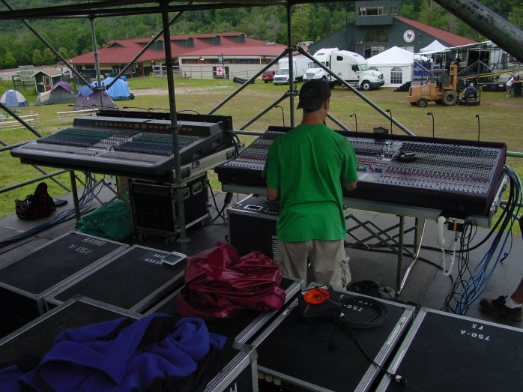
MEZCLA EN VIVO
FOH (Front Of House)
Para la audiencia
TIPOS

Slide 117
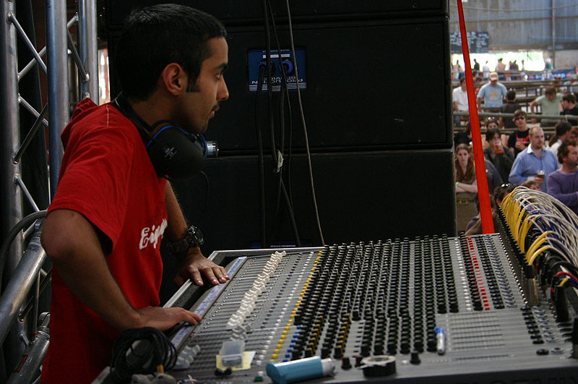
MEZCLA EN VIVO
De Monitor
Para el escenario
TIPOS

Slide 118
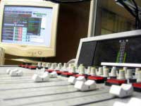
MEZCLA EN LA RADIO
Es un dispositivo que tiene dos o más señales de audio de entrada, las cuales las mezcla y proporciona una o más señales de salida.
MESA DE MEZCLA

Slide 119
MEZCLA EN LA RADIO
Sus funciones son: ajustar los niveles de sonido de las fuentes, mejorar la calidad del sonido, relacionar las características del sonido entre las fuentes, crear efectos, etc.
MESA DE MEZCLA

Slide 120
MEZCLA EN LA RADIO
Consta de 16 entradas aproximadamente.
La apertura de los micrófonos se realiza mediante interruptor.
MESA DE MEZCLA

Slide 121
MEZCLA EN LA RADIO
Es imprescindible evitar en todo momento la modulación excesiva.
Un programa de radio con mucha dinámica puede producir en el oyente varios efectos:
NIVELES SONOROS

Slide 122
MEZCLA EN LA RADIO
Cuando la dinámica es elevada, es decir hay mucha diferencia de nivel entre el máximo y el mínimo, el nivel medio de programa se reduce. Para paliar este efecto se sube la ganancia y se aplica compresión para evitar la distorsión.
NIVELES SONOROS

Slide 123
MEZCLA EN LA RADIO
  Por otro lado, la radio es un medio que se oye, aunque no se escuche continuamente, con lo que es importante que el nivel se mantenga dentro de unos márgenes, dado que si no puede producir fatiga en la audiencia.
NIVELES SONOROS

Slide 124
MEZCLA EN LA RADIO
Es el procesado de dinámica no se limita, sin embargo, a la función de leveler o de compresor/limitador. Con el fin de conseguir un sonido adecuado al tipo de programa o estilo de la emisora, se realiza un procesado de dinámica selectivo por bandas, de forma que se pueda potenciar lo que se desee, sin producir efecto de bombeo o afectación del nivel del resto del espectro.
NIVELES SONOROS

Slide 125
MEZCLA EN LA RADIO
  Constituyen un componente esencial dentro de la mezcla de un “medio ciego”.
  Ayudan a describir ambientes, lugares y atmósferas, es decir, paisajes sonoros.
  Sonidos recogidos directamente del paisaje o sonidos creados por el hombre.
EFECTOS SONOROS

Slide 126
MEZCLA EN LA RADIO
  El sentido de la mezcla en radio tiene que ver con la correcta realización de las transiciones de música a voz, de voz a publicidad y de cuña publicitaria a cuña publicitaria.
  El éxito se habrá alcanzado si los oyentes escuchan una programación continuada en la que todo entra a su tiempo y de forma “automática”.
CONTINUIDAD

Slide 127
APLICACIONES
EN AUDIOVISUALES

Slide 128
MEZCLA EN EL CINE
  Aparición del Dolby Stereo en los 70’s.
  En los 80’s consolas de mezcla.
  En los 90’s los diversos formatos digitales.
  Actualmente se encuentra un formato estándar de audio: 3 canales de sonido detrás de la pantalla, surrounds a cada lado y un canal de realce de baja frecuencia.
  En el cine moderno se puede llegar a mezclar una docena o más de bandas diferentes o tracks.

Slide 129
MEZCLA EN EL CINE
  Superposición armónica
  Combinación de pistas de sonidos similares. Ej.: Grillos.
  Superposición no-armónica
  Combinación de pistas de diferentes elementos . Ej.: Diálogo, helicópteros, música, efectos.

Slide 130
MEZCLA EN LA TELEVISIÓN
  Se hacen dos mezclas: la primera es una mezcla normal en estéreo y la segunda es lo que suele llamarse Post Mix, Posproducción o simplemente Post.
  La post es el equivalente a la masterización de un disco, ya que es la última oportunidad para corregir el audio con algo de ecualización -EQ- o compresión.

Slide 131
MEZCLA EN LA TELEVISIÓN
  El audio se transmite en diferentes calidades:
    En sistema 5.1
    En estéreo o Mono
  Es recomendable mezclar a bajo volumen a fin de tener una idea clara de los niveles que los sonidos van a tener al aire.

Slide 132
MEZCLA EN LA TELEVISIÓN
  Para mantener el material a un nivel que no sature sus transmisores.
  Para dar una consistencia al volumen y ecualización del audio transmitido.
  Reaccionan al encontrar algún pico exagerado en el audio, bajando el nivel general de la mezcla y quede más suave.
LIMITANTES

Slide 133
MEZCLA EN LA TELEVISIÓN
La música lleva, gran parte del tiempo, alguna voz encima, ya sea de un locutor o –en el caso de los “jingles” o anuncios publicitarios– uno o varios cantantes. Esta situación hay que preveerla dejando un leve “hueco” en las frecuencias correspondientes a la voz que se va a utilizar, para que no le estorbe la pista de música.
LA VOZ

Slide 134
MEZCLA EN LA TELEVISIÓN
Si se toma en cuenta que el audio puede ser oído en un aparato monoaural, es importante revisar con frecuencia como se oye la mezcla con ambos canales sumados al centro.
Hay que considerar que los efectos digitales como la reverb y los delays se van a notar menos al estar en mono y la tendencia va a ser que ensucien la mezcla.
MONO

Slide 135
MEZCLA EN LA TELEVISIÓN
Técnicamente hay que unir el audio al video con precisión.
La estrella es la voz, que debe ir más alto que en un disco de música.
En un segundo plano va la música, que no debe estorbar sino ser un soporte para la imagen.
Un poco atrás se colocan los sonidos ambientales.
POSPRODUCCIÓN

Slide 136
GRACIAS

